Slide 1
การแปลข้อมูลการสำรวจชั้นดินและการนำไปใช้
นายเอกรัตน์ นาคะกุล

Slide 2
ดิน (Soil)
ลักษณะของดินโดยทั่วไป

Slide 3
ดิน (Soil)
ดิน หมายถึง มวลรวมของวัสดุหลายชนิดที่มีขนาด ต่างกัน มีคุณสมบัติต่างกัน ในที่นี้เรียกว่า “มวลดิน” ซึ่งได้แก่ หิน กรวด ทราย ดินตะกอน ดินเหนียว
การจำแนกมวลดินเป็นกลุ่มตามคุณสมบัติของมวลรวม จะทำให้สามารถคาดคะเนคุณสมบัติทางวิศวกรรมและการที่จะนำไปใช้ประโยชน์ได้

Slide 4
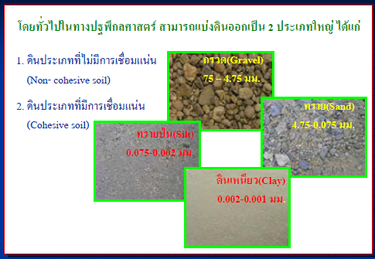
ประเภทของของดิน

Slide 5
การจำแนกดิน
การจำแนกดินจะพิจารณาจากคุณสมบัติหลายอย่างประกอบกัน ดังนี้
ขนาดคละของอนุภาคที่
ประกอบเป็นมวลดิน
คุณสมบัติด้านความเหนียว
ของดิน (Plasticity)
การจำแนกดิน
ความแข็งแรงของมวลดิน
(Shear Strength)

Slide 6
การหาขนาดคละของมวลดิน
การแบ่งอนุภาคของดิน แบ่งได้ดังนี้
- เม็ดดินส่วนหยาบ คือเม็ดดินที่มีขนาดตั้งแต่ 0.075 มม.ขึ้นไป ได้แก่ หิน (Rock) กรวด (Gravel) ทราย (Sand)
- เม็ดดินส่วนละเอียด คือเม็ดดินที่มีขนาดตั้งแต่ 0.075 มม.ลงมา ได้แก่ ดินตะกอน (Silt) ดินเหนียว (Clay)

Slide 7
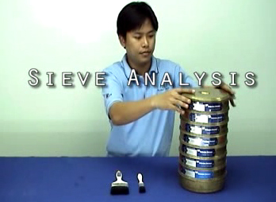
การหาขนาดคละของมวลดิน
การหาขนาดของดินเม็ดหยาบ
การหาขนาดของดินเม็ดละเอียด
การหาขนาดเม็ดดินด้วยตะแกรงร่อน (Sieve Analysis)
การหาขนาดเม็ดดินด้วยไฮโดรมิเตอร์ (Hydrometer Analysis)

Slide 8
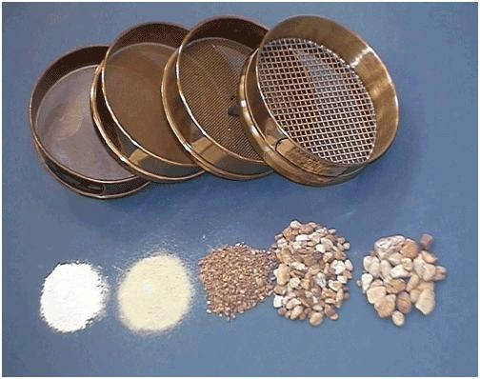
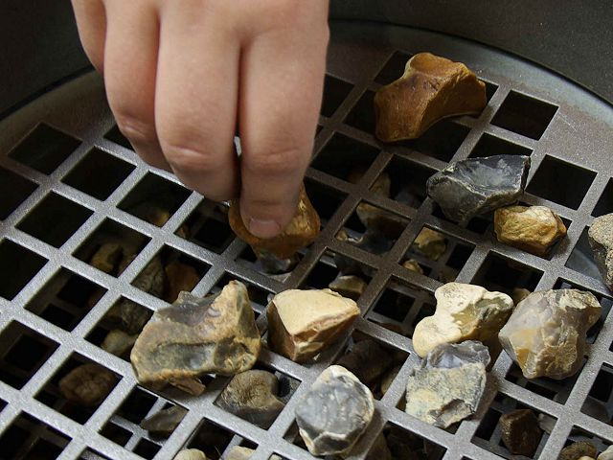
การหาขนาดคละของเม็ดดินส่วนหยาบ
เม็ดดินที่มีรูปทรงไม่แน่นอนไม่สามารถวัดขนาดได้โดยตรง การวัดจึงใช้ตะแกรงร่อน (Sieve) ที่มีขนาด (Opening) ขนาดต่างๆเป็นตัวแยกขนาด

Slide 9
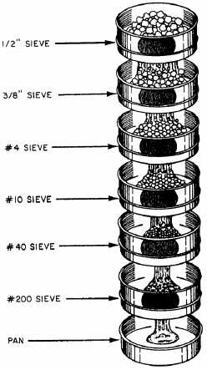
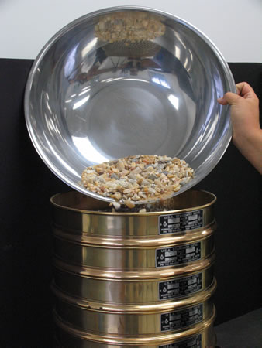
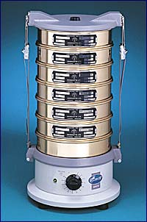
การหาขนาดคละของเม็ดดินส่วนหยาบ

Slide 10
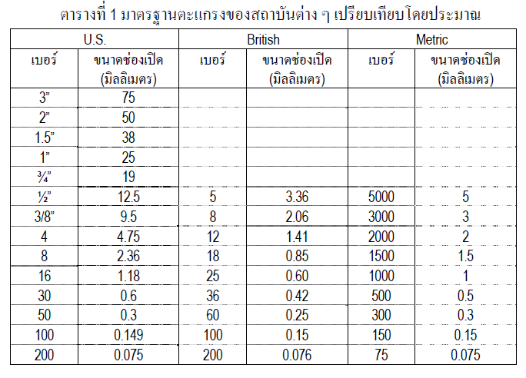
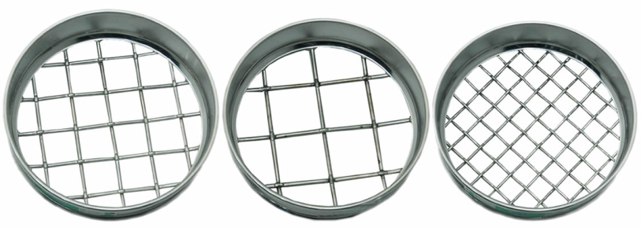
การหาขนาดคละของมวลดิน

Slide 11
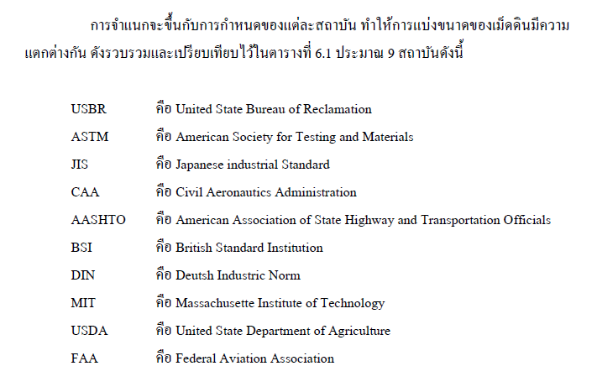
การจำแนกดินตามขนาดของเม็ดดิน

Slide 12
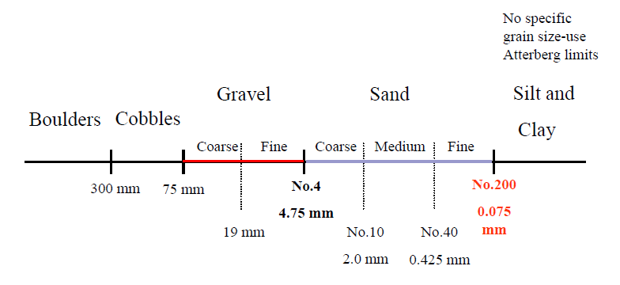
การจำแนกดินตามขนาดของเม็ดดิน

Slide 13
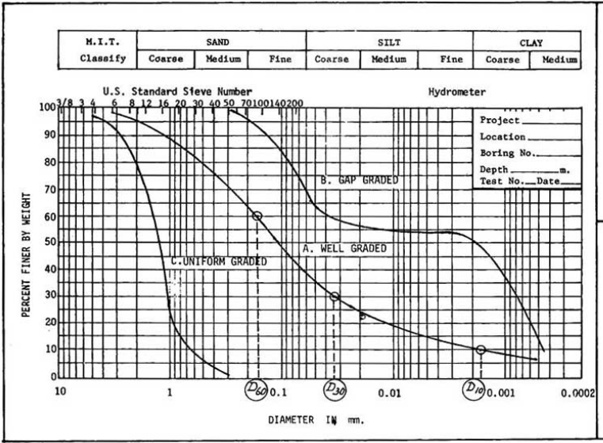
Sieve Analysis

Slide 14
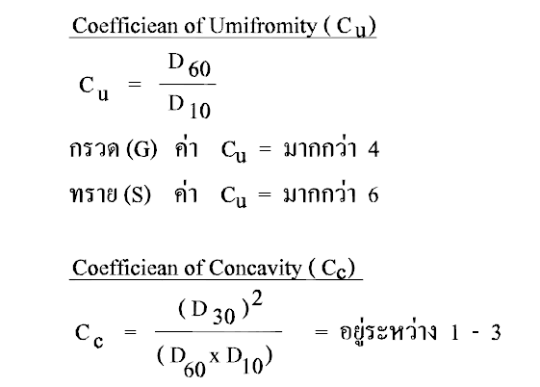
การจำแนกดินตามขนาดของเม็ดดิน
ดินที่มีขนาดคละกันดี (Well Graded Soil)

Slide 15
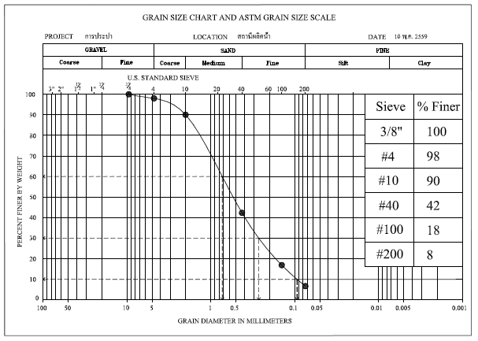
การจำแนกดินตามขนาดของเม็ดดิน

Slide 16
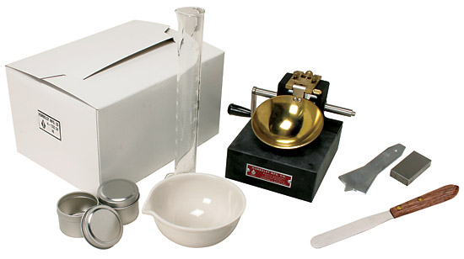
คุณสมบัติด้านความเหนียวของดิน
Liquid Limit, LL : ปริมาณความชื้นน้อยที่สุด ที่มวลดินจะมีสภาพเป็นของเหลว และไหลได้

Slide 17
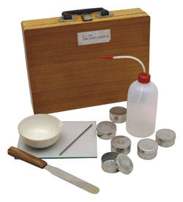
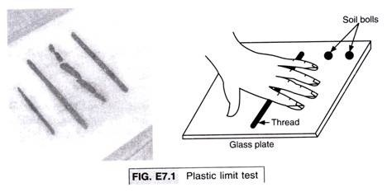
คุณสมบัติด้านความเหนียวของดิน
Plastic Limit, PL : ปริมาณความชื้นน้อยที่สุดที่มวลดินเริ่มเปลี่ยนสภาพจาก Plastic เป็นของแข็ง

Slide 18
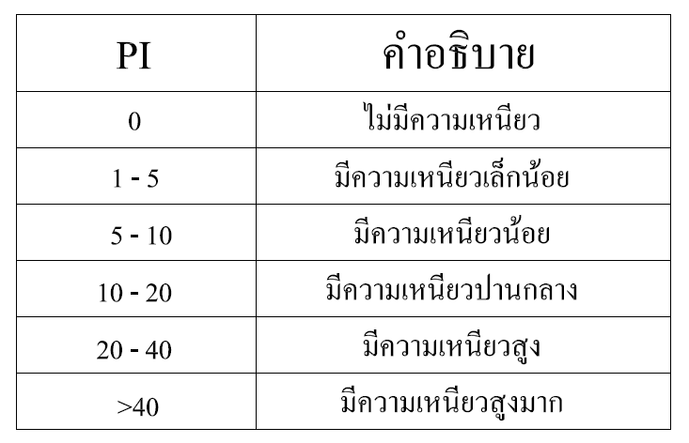
คุณสมบัติด้านความเหนียวของดิน
Plastic Index, PI : ช่วงปริมาณความชื้นที่ดินอยู่ในช่วง Plastic
PI = LL - PL

Slide 19
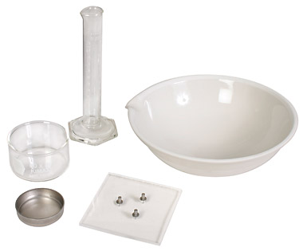
คุณสมบัติด้านความเหนียวของดิน
Shrinkage Limit, SL : ปริมาณความชื้นของดินที่หากสูญเสียความชื้นไปอีกปริมาตรจะไม่ลดลง

Slide 20
คุณสมบัติด้านความเหนียวของดิน
สภาวะความเหนียวตามปริมาณน้ำในมวลดิน

Slide 21
Grain Size Analysis (การหาขนาดของเม็ดดิน)
การหาขนาดของดินเม็ดหยาบ

Slide 22
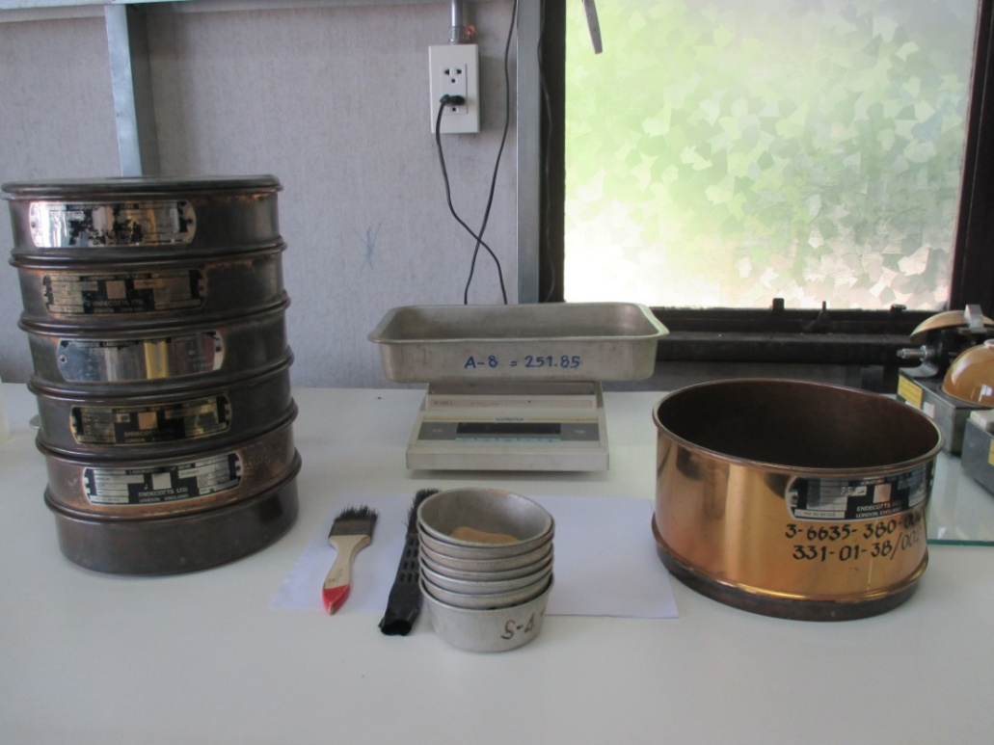
Sieve Analysis
เครื่องมือและอุปกรณ์
1. เครื่องเขย่าตะแกรง
2. ชุดตะแกรงสำหรับร่อน
3. ตะแกรงสำหรับล้าง
4. เครื่องชั่ง มีความละเอียด 0.1 กรัม
5. ถาดรองสำหรับชั่ง
6. กระป๋องใส่ดิน
7. แปรงชนิดอ่อนและชนิดแข็ง
8. เตาอบ

Slide 23
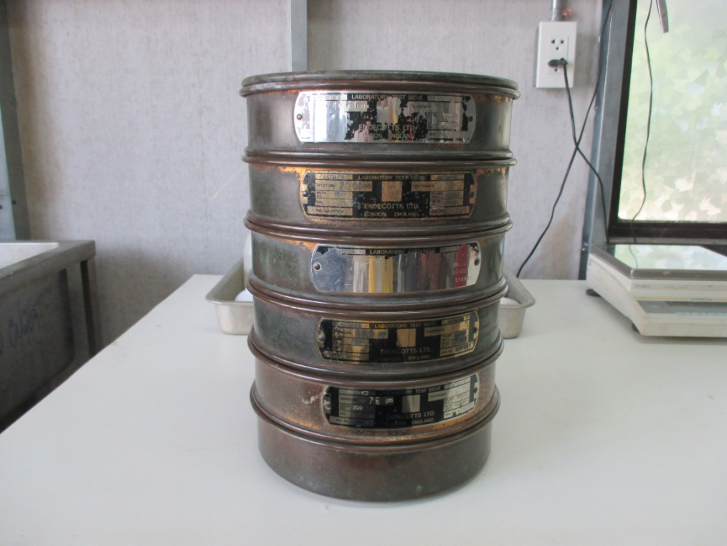
Sieve Analysis
ชุดตะแกรงสำหรับร่อน
ขนาดของช่องตะแกรง
# 3/8’’ = 9.52 มิลลิเมตร
# 4 = 4.75 มิลลิเมตร
# 10 = 2.00 มิลลิเมตร
# 40 = 4.25 มิลลิเมตร
# 100 = 1.50 มิลลิเมตร
# 200 = 0.075 มิลลิเมตร

Slide 24
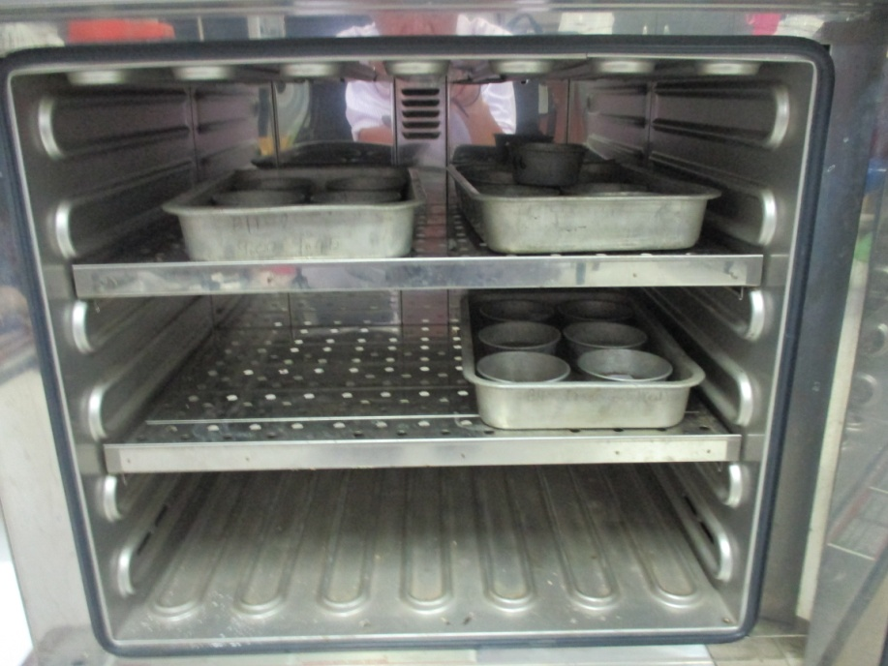
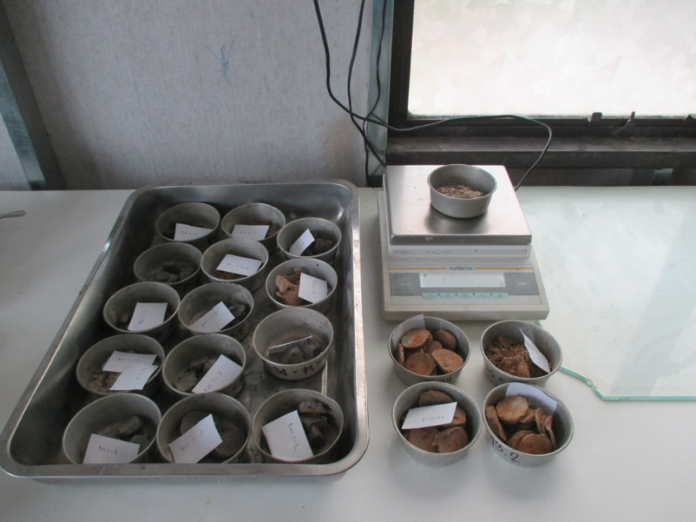
Sieve Analysis
1.นำตัวอย่างดินมาอบในเตาอบด้วยอุณหภูมิ 110±5 องศา
2.นำดินที่อบแห้งแล้วมาชั่งหา น้ำหนักดินแห้ง

Slide 25
Sieve Analysis
3.นำตัวอย่างดินที่ชั่งแล้วมาล้างน้ำผ่านตะแกรงเบอร์ #200
4.นำดินที่เหลือค้างบนตะแกรงมาอบที่อุณหภูมิ 110±5 องศา

Slide 26
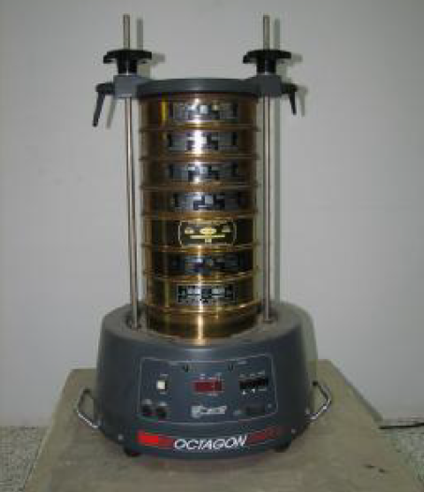
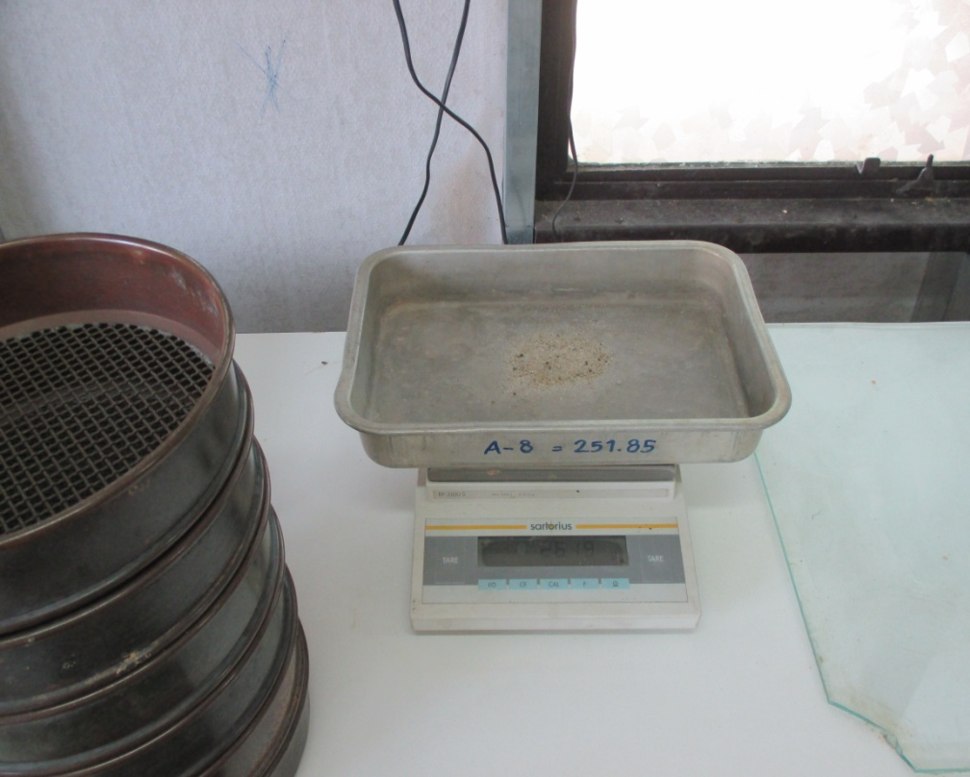
Sieve Analysis
5.นำตัวอย่างดินมาร่อนด้วยเครื่องเขย่าตะแกรง ใช้เวลา 10 -15 นาที
6.นำตัวอย่างดินที่ค้างแต่ละตะแกรงมาชั่งน้ำหนัก

Slide 27
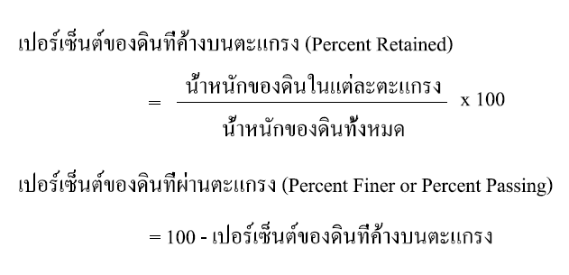
Sieve Analysis

Slide 28
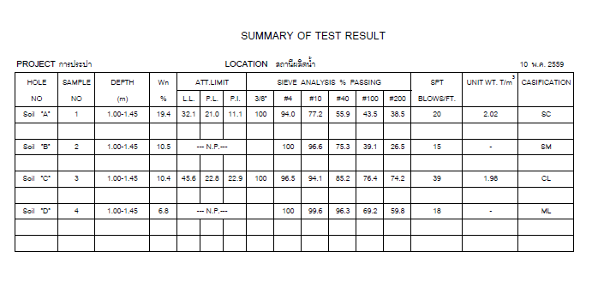
Sieve Analysis

Slide 29
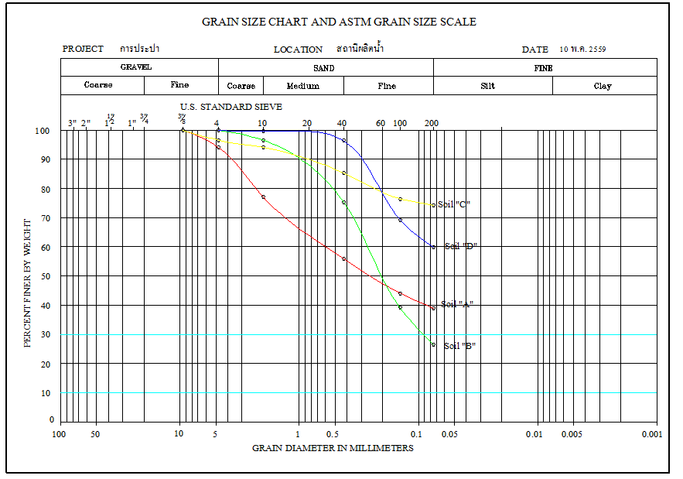
Sieve Analysis

Slide 30
Grain Size Analysis (การหาขนาดของเม็ดดิน)
การหาขนาดของดินเม็ดละเอียด
เม็ดดินที่มีขนาดเล็กกว่า 0.075 มม. ไม่สามารถวัดขนาดโดยใช้ตะแกรงได้ การวัดขนาดจึงใช้หลักการตกตะกอน ตามกฎของ Stroke’s law โดยวิธี Hydrometer Analysis

Slide 31
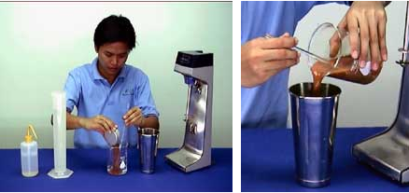
Hydrometer Analysis
1.นำตัวอย่างดินส่วนละเอียดที่ผ่านตะแกรงเบอร์ #200 แล้ว ประมาณ 50 กรัม มาผสมกับ น้ำสะอาดและสารละลาย Dispessing Agent เพื่อสะเทินเม็ดดินไม่ให้รวมตัวกันจากแรงดึงดูดของประจุไฟฟ้า

Slide 32
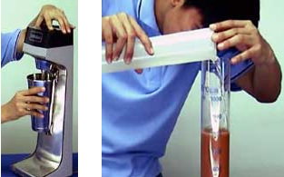
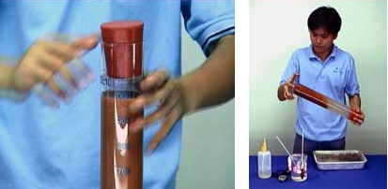
Hydrometer Analysis
2.นำตัวอย่างดินมาเข้าเครื่องกวน ประมาณ 3-5 นาที
3.เทตัวอย่างใส่กระบอกแก้วสำหรับตกตะกอนให้หมด เติมน้ำลงไปให้ถึงขีด 1000 ซีซี
4.ปิดฝากระบอกแก้วแล้วเขย่าให้ส่วนผสมเข้ากัน

Slide 33
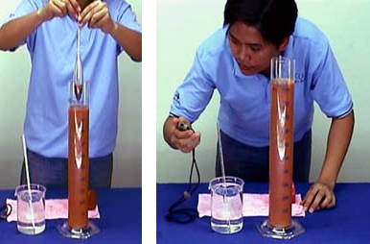
Hydrometer Analysis
5.วางกระบอกแก้วลง ใช้ Hydrometer จุ่มลง และอ่านค่าต่างๆ จนครบ 24 ชั่วโมง

Slide 34
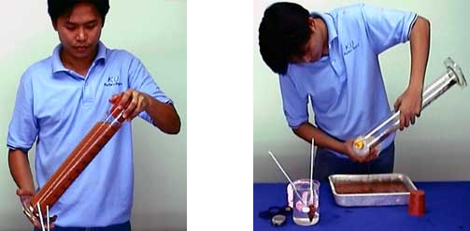
Hydrometer Analysis
6.นำตัวอย่างดินที่ตกตะกอนมาเขย่าแล้วเทส่วนผสมออกมาให้หมด แล้วนำไปอบหาน้ำหนักดินแห้ง

Slide 35
การหาขนาดคละของมวลดิน
% Finer
ขนาดเส้นผ่าศูนย์กลางของเม็ดดิน, มม.

Slide 36
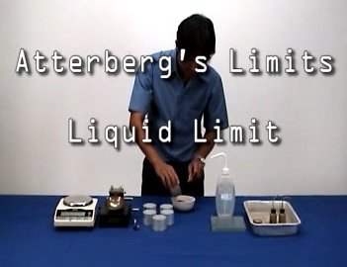
Atterberg’s Limits

Slide 37
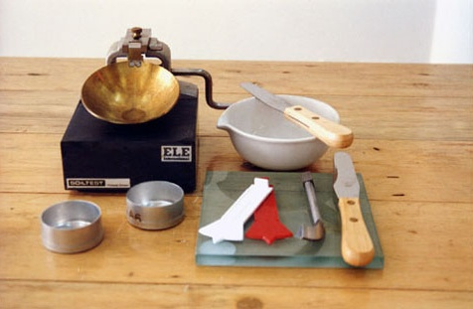
Atterberg’s Limits
เครื่องมือ Liquid Limit
1. ตะแกรง เบอร์ # 40
2. เครื่องมือเคาะหาขีดจำกัดเหลว
3. เครื่องมือปาดร่องดิน
4. เครื่องชั่ง มีความละเอียด 0.1 กรัม
5. ถ้วยสำหรับผสมดิน
6. พายกวนดิน
7. กระป๋องใส่ดิน
8. ขวดน้ำพลาสติก
9. เตาอบ

Slide 38
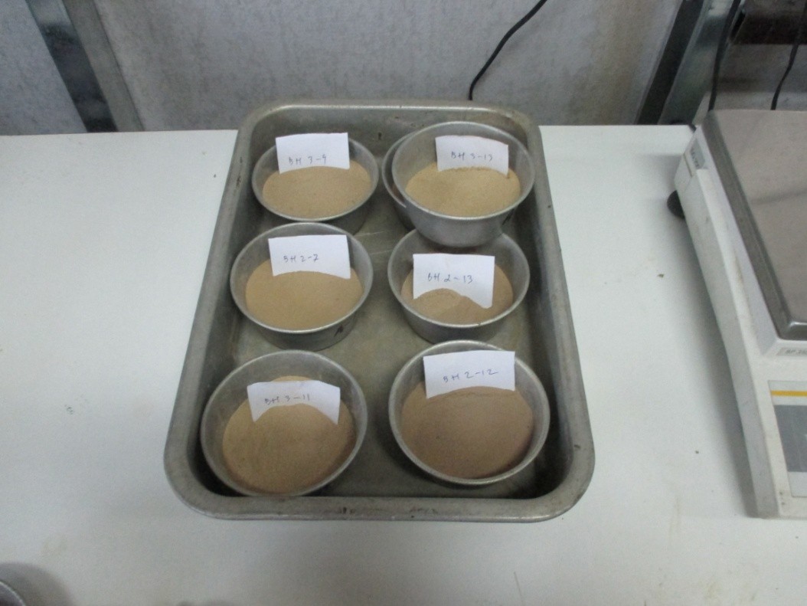
Atterberg’s Limits
1. เตรียมตัวอย่างดินโดยร่อนผ่านตะแกรง #40 ประมาณ 150-200 กรัม

Slide 39
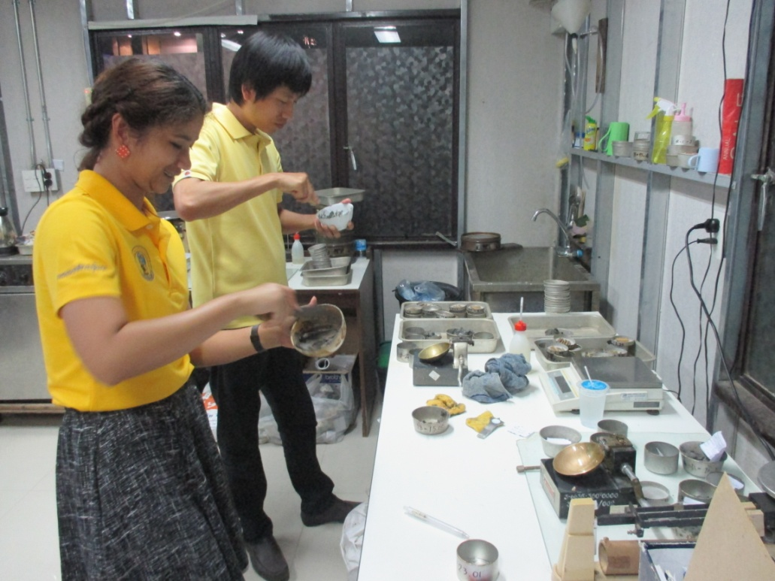
Atterberg’s Limits
2. แบ่งตัวอย่างดินใส่ถ้วยผสมดินเติมน้ำลงไป ใช้พายกวนดินให้เข้าจนเป็นเนื้อเดียวกันแบ่งตัวอย่างดินส่วนหนึ่งไว้สำหรับทดสอบ Plastic Limit

Slide 40
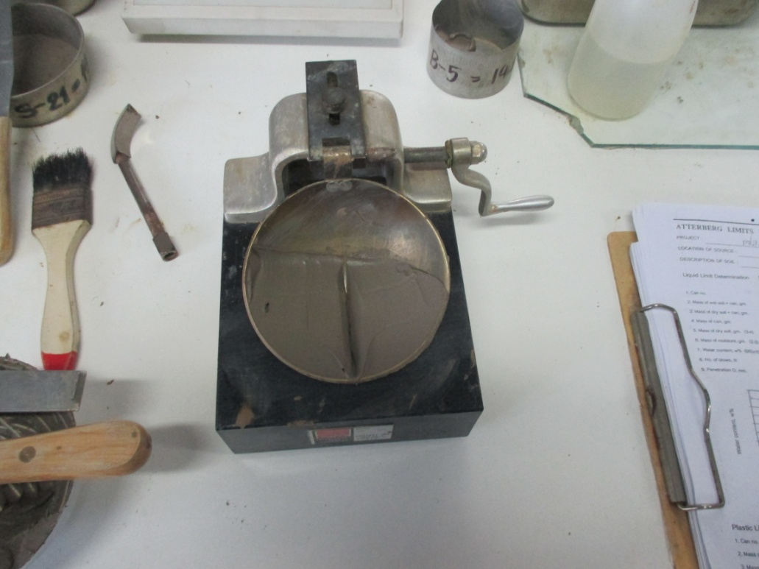
Atterberg’s Limits
3. ตักตัวอย่างดินที่ผสมแล้วใส่ลงในถ้วยทองเหลืองของเครื่องมือหาขีดจำกัดเหลว ปาดหน้าให้เรียบ ใช้เครื่องมือปาดร่องดินทำการปาดให้เป็นร่องตรงกลางถ้วยจนเห็นพื้นถ้วย

Slide 41
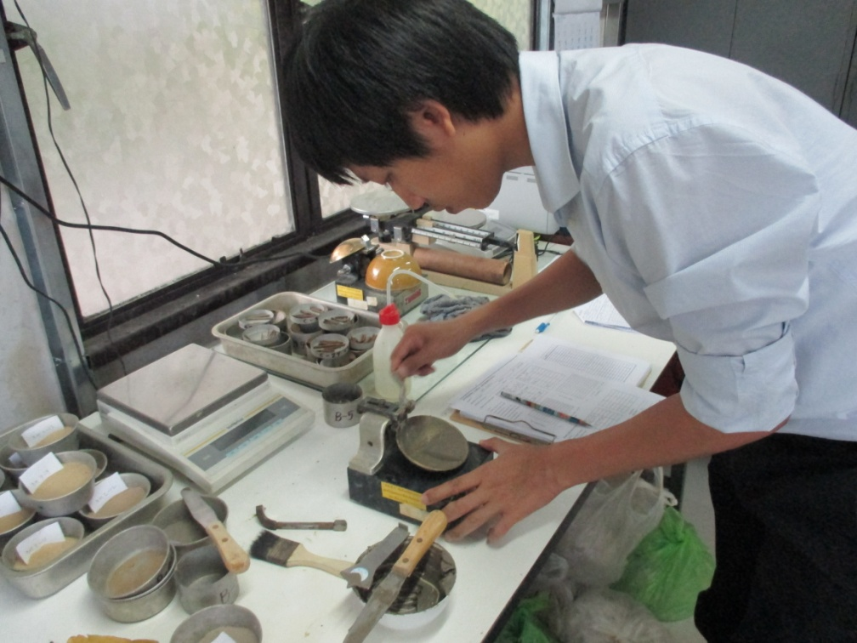
Atterberg’s Limits
4. หมุนเคาะให้ถ้วยทองเหลืองตกกระทบกับพื้นแท่นรองทันทีในอัตรา 2 ครั้งต่อ วินาที เคาะจนดินเคลื่อนเข้ามาชนกันยาว 1 เซนติเมตร นับจำนวนการเคาะและบันทึกจำนวนครั้งของการเคาะไว้

Slide 42
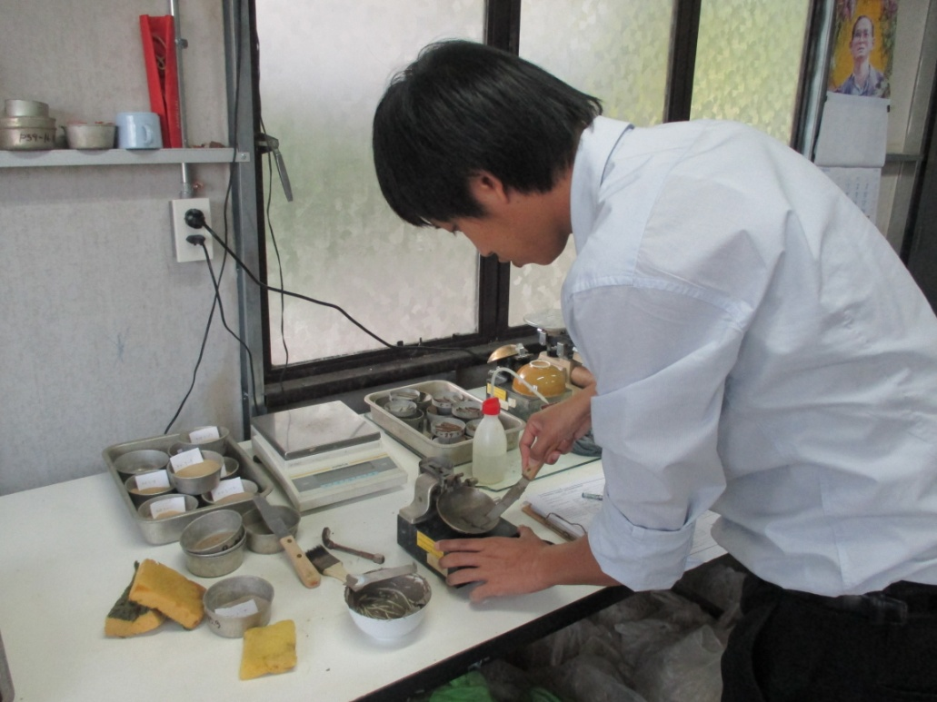
Atterberg’s Limits
5. ตักตัวอย่างดินบริเวณที่ดินไหลมาชนกันใส่กระป๋องนำไปชั่งน้ำหนัก (น้ำหนักดินเปียก)

Slide 43
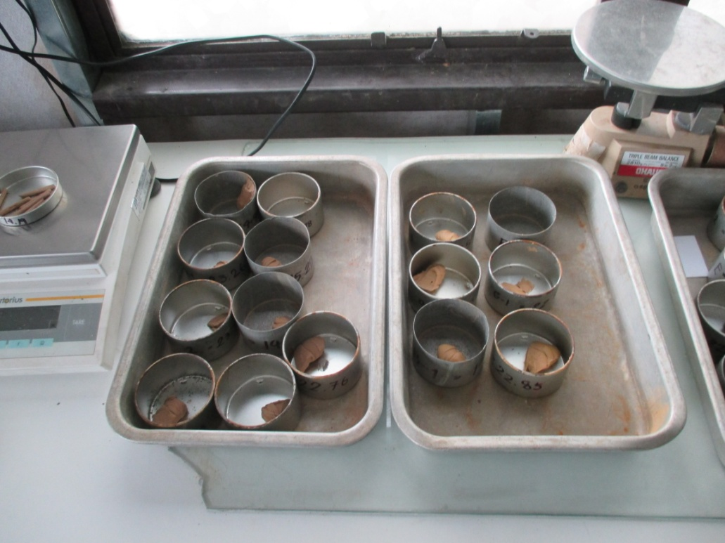
Atterberg’s Limits
6. นำไปอบในเตาอบให้แห้ง ที่อุณหภูมิ 110° ± 5 ประมาณ 8 – 10 ชม. แล้วนำออกมาชั่งหาน้ำหนัก(น้ำหนักดินแห้ง)

Slide 44
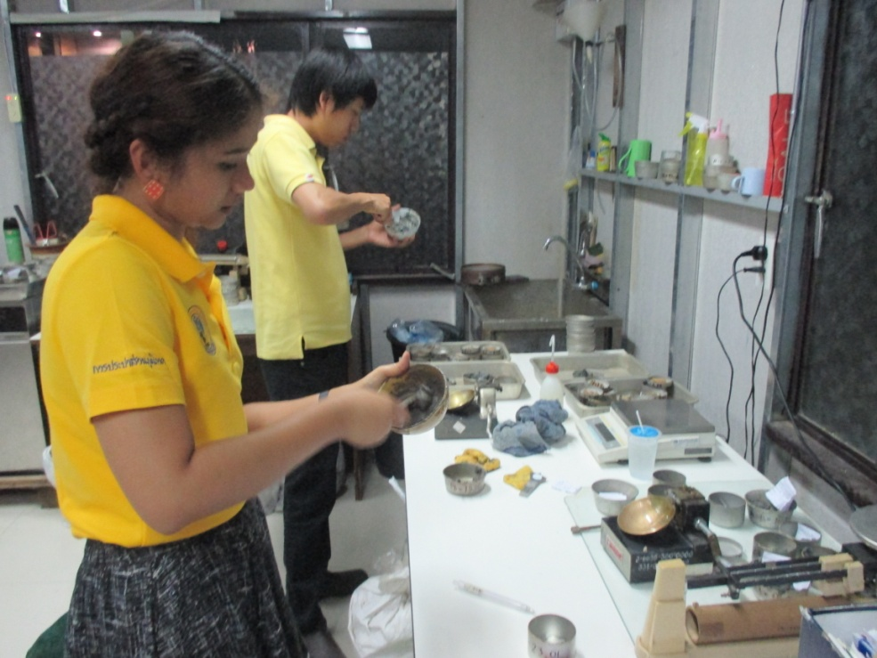
Atterberg’s Limits
7. ตักดินที่เหลือในถ้วยทองเหลืองกลับลงถ้วยผสม
เพิ่มน้ำลงในถ้วยผสมอีกใช้พายกวนดินให้เข้าจนเป็นเนื้อเดียวกัน ทำการทดลองอีกอย่างน้อย 3 ครั้ง

Slide 45
Atterberg’s Limits
จำนวนการเคาะที่เหมาะสม
ครั้งที่ | จำนวนการเคาะ(ครั้ง)
1 | 30 ถึง 35
2 | 25 ถึง 30
3 | 20 ถึง 25
4 | 15 ถึง 20

Slide 46
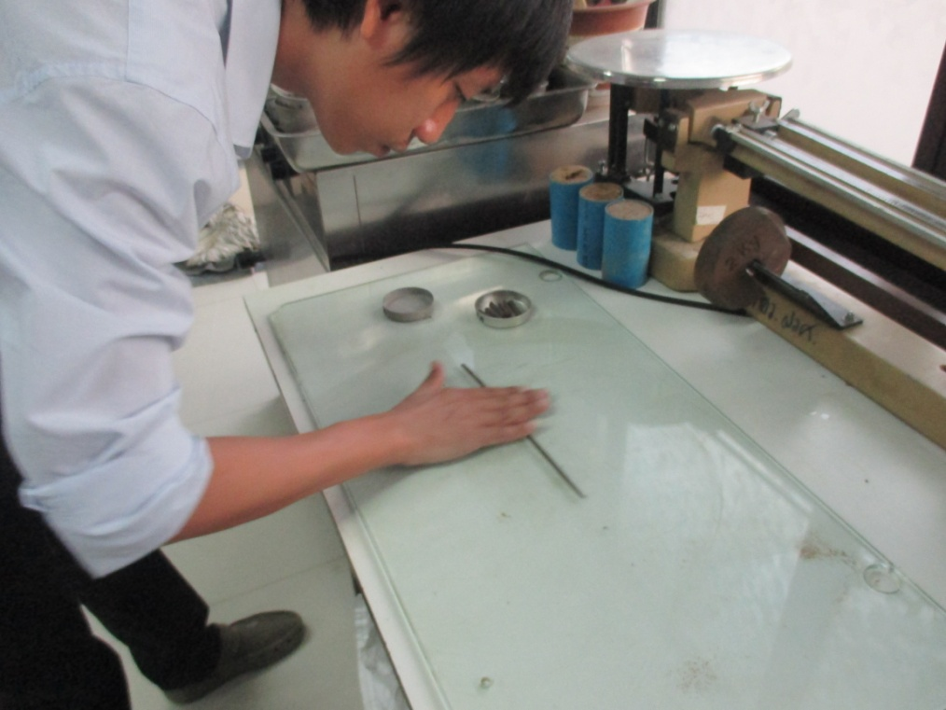
Atterberg’s Limits
8. การหา Plastic Limit โดยนำเอาตัวอย่างดินที่แบ่งไว้มาทำการลดความชื้น โดยผึ่งให้มาดและปั้นจนไม่ติดมือ และนำไปคลึงบนกระจกให้เป็นเส้นยาวสม่ำเสมอจนดินเริ่มปริแตกโดยมีขนาด φ 3.2 มิลลิเมตร หรือ 1 หุน

Slide 47
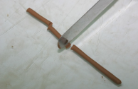
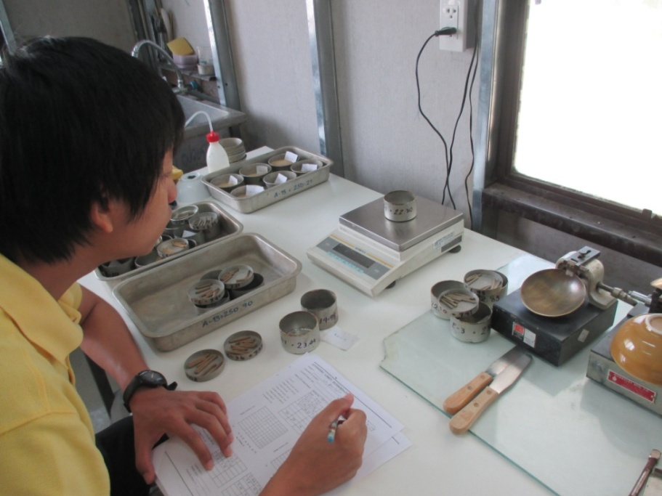
Atterberg’s Limits
9. ตัดดินเป็นแท่งสั้นๆใส่กระป๋องชั่งน้ำหนัก นำไปอบในเตาอบ
10. นำตัวอย่างดินที่อบแห้งแล้วมาชั่งหาน้ำหนักดินแห้ง

Slide 48
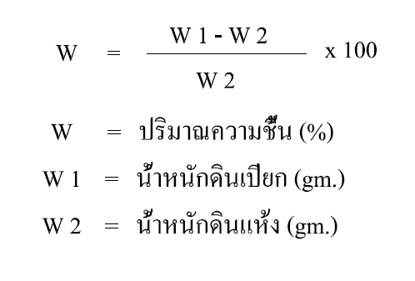
Atterberg’s Limits
การคำนวณหาความชื้น

Slide 49
Atterberg’s Limits
การคำนวณหาความชื้น Liquid Limit

Slide 50
Atterberg’s Limits
Liquid Limit = 44.70 %

Slide 51
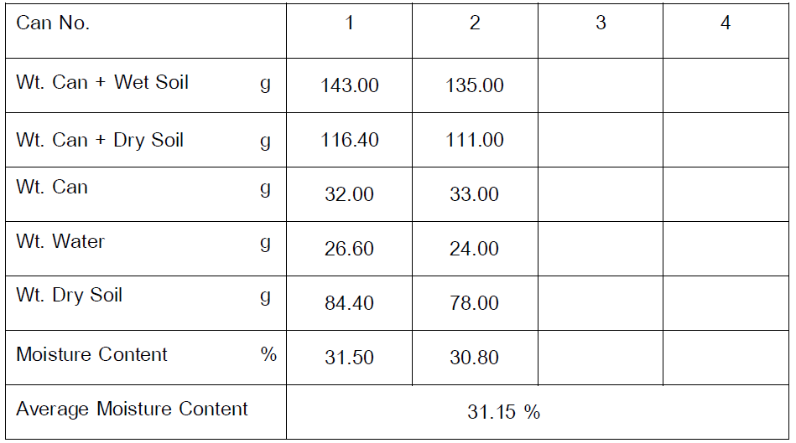
Atterberg’s Limits
การคำนวณหาความชื้น Plastic Limit
Liquid Limit = 44.7 %
Plastic Limit =

Slide 52
Atterberg’s Limits
การคำนวณหาค่า Plasticity Index
PI = LL – PL
PI = Plasticity Index
LL = Liquid Limit
PL = Plastic Limit
PI = 44.70 – 31.15
PI = 13.55 %

Slide 53
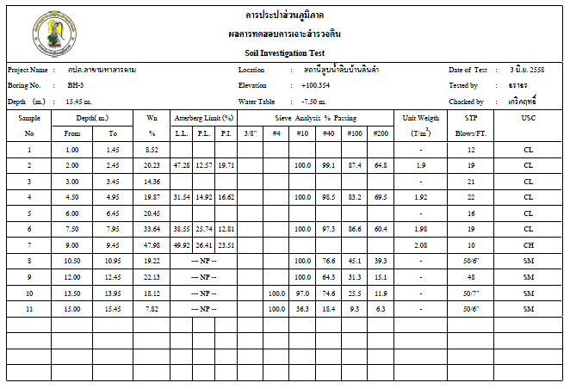
Atterberg’s Limits

Slide 54
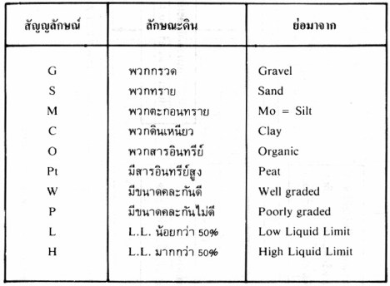
สัญลักษณ์ที่ใช้สำหรับการจำแนกประเภทดิน

Slide 55
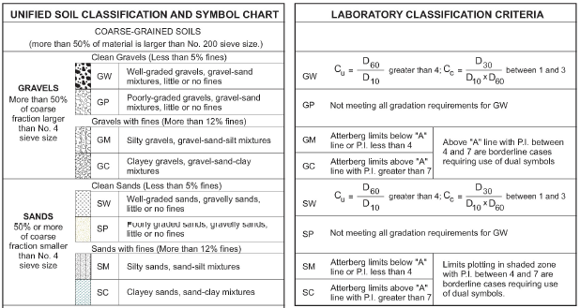
การจำแนกประเภทของดินโดยระบบ Unified

Slide 56
การจำแนกประเภทของดินโดยระบบ Unified

Slide 57
การจำแนกประเภทของดินโดยระบบ Unified

Slide 58
การจำแนกประเภทของดินโดยระบบ Unified

Slide 59
การจำแนกประเภทของดินโดยระบบ Unified

Slide 60
การจำแนกประเภทของดินโดยระบบ Unified

Slide 61
การจำแนกประเภทของดินโดยระบบ Unified

Slide 62
การจำแนกประเภทของดินโดยระบบ Unified

Slide 63
การจำแนกประเภทของดินโดยระบบ Unified

Slide 64
การจำแนกประเภทของดินโดยระบบ Unified

Slide 65
การจำแนกประเภทของดินโดยระบบ Unified

Slide 66
การจำแนกประเภทของดินโดยระบบ Unified

Slide 67
การจำแนกประเภทของดินโดยระบบ Unified

Slide 68
การจำแนกดินจากความแข็งแรงของดิน
ความแข็งแรงของดิน (Solid Strength) คือ ความสามารถในการต้านทานแรงเฉือนของดินจากองค์ประกอบต่างๆ ดังนี้
แรงยึดเหนี่ยวระหว่างอนุภาคดิน และ/หรือ
แรงเสียดทานระหว่างอนุภาคดิน

Slide 69
ค่ากำลังต้านทานแรงเฉือนของดิน

Slide 70
Unconfined Compressive Strength

Slide 71
การทดสอบ Soil Strength ในดิน
Direct Shear Test

Slide 72
การทดสอบ Soil Strength ในดิน
Triaxial Test

Slide 73
Relative Density of Sand
สถานะภาพของดินทราย | ความหนาแน่น สัมพัทธ์ | มุมเสียดทาน, Ø
หลวมมาก หลวม ปานกลาง แน่น แน่นมาก | 0 – 15 15 – 35 35 – 65 65 – 85 85 - 100 | < 28.5 28.5 – 30 30 -36 36 – 41 > 41

Slide 74
Consistency of Clay
สภาพของดินเหนียว | กำลังต้านแรงกดแบบ Unconfined (กก/ซม²)
อ่อนมาก อ่อน ปานกลาง แข็ง แข็งมาก ดินดาน | < 0.25 0.25 – 0.5 0.5 – 1 1 – 2 2 – 4 >4

Slide 75
การหาข้อมูลชั้นดิน
วัตถุประสงค์
สำหรับงานฐานราก
สำหรับเป็นวัสดุก่อสร้าง

Slide 76
การสำรวจชั้นดิน
การสำรวจชั้นดิน คือ การเจาะดิน ทดสอบดินในสนาม เก็บตัวอย่างดิน ทดสอบดินในห้องปฏิบัติการ วิเคราะห์ผล เพื่อใช้เป็นข้อมูลในการออกแบบ

Slide 77
การเจาะดิน
การเจาะด้วย Hand Auger : เพื่อจำแนกดิน รวมทั้งนำไปทดสอบในห้องปฏิบัติการ เป็นการเจาะไม่ลึกมากนัก

Slide 78
การเจาะดิน
การเจาะด้วยวิธีฉีดล้าง (Wash Boring) : สามารถเก็บตัวอย่างได้ความลึก 50 เมตร

Slide 79
กระบอกเก็บตัวอย่างดิน
ใช้เก็บตัวอย่างดินทุกช่วงความลึกที่กำหนด เพื่อนำดินไปทดสอบในห้องทดสอบ
Thin wall Shelby tube sampler : สำหรับตัวอย่างดินคงสภาพ
Split barrel sampler : สำหรับตัวอย่างดินเปลี่ยนสภาพ

Slide 80
การเจาะสำรวจชั้นดิน (Boring Test)

Slide 81
เครื่องเจาะดินชนิดสามขา
การเจาะสำรวจชั้นดิน ด้วยการกระแทกล้างน้ำ ให้ได้ความลึกแต่ละชั้น ที่ต้องการ ก่อนที่จะนำกระบอกเก็บตัวอย่างไปเก็บตัวอย่าง

Slide 82
เครื่องเจาะดินชนิดสามขา
รูปแสดงเครื่องทดสอบแบบ Wash boring

Slide 83
เครื่องเจาะดินชนิดสามขา

Slide 84
วิธีเก็บตัวอย่างดิน
1. การเก็บตัวอย่างดินแบบคงสภาพ
(Undisturbed Sample) ASTM D 1587
2. การเก็บตัวอย่างดินแบบไม่คงสภาพ
(Disturbed Sample) ASTM D 1586

Slide 85
ASTM D 1587 กระบอกเปลือกบาง Ø 7.50 ซม. ยาว 60.0 ซม.
การเก็บตัวอย่างแบบคงสภาพ
ล้างหลุมเจาะให้สะอาด และนำกระบอกบางติดก้านเจาะลงไปเก็บตัวอย่าง โดยการค่อยๆ กดที่ก้านเจาะเพื่อให้กระบอกจมดิน
การเก็บตัวอย่างแบบคงสภาพ ใช้ได้เฉพาะดินเหนียวอ่อน ถึงปานกลาง เท่านั้น
รูปแสดงการเก็บตัวอย่างดินด้วยกระบอกเปลือกบาง

Slide 86
ASTM D 1587 กระบอกเปลือกบาง Ø 7.50 ซม. ยาว 60.0 ซม.
เมื่อเก็บตัวอย่างได้แล้วนำกระบอกตัวอย่างมาเคลือบ Wax ทั้งหัวและท้ายกระบอก เพื่อรักษาความชื้นในตัวอย่าง ระหว่างนำเข้าห้องปฏิบัติการ

Slide 87
ASTM D 1586 กระบอกผ่า Ø 2 นิ้ว ยาว 60.0 ซม.
การเก็บตัวอย่างแบบไม่คงสภาพ
ล้างหลุมเจาะให้ได้ระยะที่ต้องการ แล้วนำกระบอกเก็บตัวอย่างชนิดผ่าต่อด้ามเจาะลงไปเก็บตัวอย่าง การเก็บตัวอย่างชนิดนี้ จะได้ค่า SPT โดยการตอกด้วยตุ้ม หนัก 140 ปอนด์ ยกสูง 30 นิ้ว ปล่อยกระแทกแล้วนับค่าแต่ละชั้น ชั้นละ 6 นิ้ว 3 ค่า และจะนำค่าที่ 2 + 3 จะได้ค่า Blows/ft นำกระบอกขึ้นจากหลุมเจาะ เพื่อนำตัวอย่างมาทดสอบในห้องปฏิบัติการ

Slide 88
ASTM D 1586 กระบอกผ่า Ø 2 นิ้ว ยาว 60.0 ซม.

Slide 89
ASTM D 1586 กระบอกผ่า Ø 2 นิ้ว ยาว 60.0 ซม.
รูปกระบอกเก็บตัวอย่างแบบผ่าซีกสำหรับการทำ SPT (ASTM D1586)

Slide 90
การทดสอบ Standard Penetration Test
น้ำหนักตุ้ม 140 ปอนด์
30 นิ้ว

Slide 91
การทดสอบ Standard Penetration Test
รูปการทดสอบฝังจมมาตรฐาน (SPT)

Slide 92
การตรวจนับค่า SPT (Standard Penetration Test)

Slide 93
การทดสอบ SPT (Standard Penetration Test)
N value = N2+N3
= 10+15
= 25 Blows/ft.
= 6
= 10
= 15

Slide 94
Relative Density ของดินทราย และ Consistency ของดินเหนียว

Slide 95
การหยั่งชั้นดิน (Sounding)
เป็นการกด หรือตอกหัวโลหะผ่านก้านต่อ แล้ววัดแรงต้านทานของชั้นดิน ได้แก่
Standard Penetration Test
Field Vane Shear
Kunzelstab Sounding

Slide 96
Standard Penetration Test

Slide 97
Field Vane Shear

Slide 98
Kunzelstab Sounding

Slide 99
การสำรวจชั้นดิน
ในการเก็บตัวอย่างดินเปลี่ยนสภาพด้วย Split Barrel Sampler
สามารถนำค่า Blow count (N Values) มาจำแนกสถานภาพของ
ดินเบื้องต้นได้ เรียกว่า Standard Penetration Test

Slide 100
SPT /Coarse Grain Soil
N (blow/ft) | สถานะภาพของดินทราย | ความหนาแน่น สัมพัทธ์ | มุมเสียดทาน, Ø
0 - 4 4 -10 10 - 30 30 - 50 >50 | หลวมมาก หลวม ปานกลาง แน่น แน่นมาก | 0 – 15 15 – 35 35 – 65 65 – 85 85 - 100 | < 28.5 28.5 – 30 30 -36 36 – 41 > 41

Slide 101
SPT /Fine Grain Soil
N (blows / ft) | สภาพของดินเหนียว | กำลังต้านแรงกดแบบ Unconfined (กก/ซม²)
0 – 2 2 – 4 4 – 8 8 – 15 15 – 30 >30 | อ่อนมาก อ่อน ปานกลาง แข็ง แข็งมาก ดินดาน | < 0.25 0.25 – 0.5 0.5 – 1 1 – 2 2 – 4 >4

Slide 102
งานฐานรากอาคาร
ฐานราก คือ ส่วนประกอบที่รับน้ำหนักของอาคาร ซึ่งรวมน้ำหนักของอาคารแล้วถ่ายลงมายังเสา ผ่านฐานรากลงสู่ดิน

Slide 103
งานฐานรากอาคาร
ฐานรากสามารถแบ่งประเภทตามวิธีถ่ายน้ำหนักได้ คือ
1. ฐานรากแผ่
2. ฐานรากเสาเข็ม

Slide 104
ฐานรากแผ่
ฐานรากแผ่
ฐานรากแผ่จะต้องวางในชั้นดินแข็ง โดยปกติจะวางอยู่บนชั้นกรวดหรือชั้นดินดาน หรือจะวางบนชั้นดินเหนียวแข็งหรือทรายแน่น โดยชั้นดินดังกล่าวจะต้องมีความหนาเพียงพอและจะต้องไม่มีชั้นดินอ่อนอยู่ในชั้นดินที่ลึกต่อลงไป
ข้อควรระวังของการใช้ฐานรากแผ่
การใช้ฐานรากแผ่จะต้องพิจารณาถึงปัจจัยแวดล้อมที่อาจจะเกิดขึ้นได้แก่
1. ระดับน้ำใต้ดิน
2. โครงสร้างที่ตั้งอยู่บนพื้นที่ลาดเอียง ที่ชั้นดินอาจมีการเคลื่อนตัว
3. การกัดเซาะของน้ำผิวดิน
4. งานก่อสร้างใกล้เคียงที่มีการขุดดินลึก

Slide 105
ฐานรากแผ่
การคำนวณการรับน้ำหนักบรรทุกของฐานรากแผ่ จากคุณสมบัติของดินการวิบัติของฐานรากมักเกิดจาก น้ำหนักที่กระทำบนฐานรากมากกว่าดินที่รองรับได้ การวิบัติจะเกิดในกรณีดังนี้
1. วิบัติแบบ General Shear ฐานรากวางบนดินแข็งหรือทรายแน่น
2. วิบัติแบบ Load Shear ฐานรากวางบนดินเหนียวแข็งปาน กลาง หรือทรายแน่นปานกลาง
3. วิบัติแบบ Punching Shear ฐานรากวางบนดินอ่อน
นอกจากนี้ยังมีวิบัติที่เกิดจากการทรุดตัวเกินกว่าข้อกำหนดที่ยอมรับได้คือ > 1 นิ้ว

Slide 106
ฐานรากแผ่
การคำนวณฐานรากแผ่

Slide 107
ฐานรากแผ่
ตัวอย่างการคำนวณ (ดินเหนียว)

Slide 108
ฐานรากแผ่
ตัวอย่างการคำนวณ (ดินทราย)

Slide 109
ฐานรากเสาเข็ม
ฐานรากเสาเข็ม
กรณีที่ฃั้นดินในระดับตื้นมีความแข็งแรงไม่เพียงพอที่จะรับน้ำหนักบรรทุกจากอาคาร ต้องใฃ้ฐานรากเสาเข็มแทนฐานรากแผ่ การรับน้ำหนักของเสาเข็มจะรับโดยแรงเสียดทานระหว่างเสาเข็มกับดินที่อยู่โดยรอบ (Skin Friction) และแรงต้านรีบที่ปลายเสาเข็ม (End Bearing)

Slide 110
ฐานรากเสาเข็ม
การคำนวณฐานรากเสาเข็ม

Slide 111
ฐานรากเสาเข็ม

Slide 112
ฐานรากเสาเข็ม

Slide 113
ฐานราก
Undrained Shear Strength, C (t/m²)

Slide 114
ฐานรากเสาเข็ม

Slide 115
การทดสอบดินในห้องปฏิบัติการ
นำตัวอย่างดินจากกระบอกเก็บตัวอย่างไปทดสอบสอบหาคุณสมบัติต่างๆ
Sieve Analysis
Plasticity
Unit Weight
การทดสอบใน Lab
Direct Shear Test
ถ.พ.
Moisture Content
Unconfined
Compressive Strength

Slide 116
การบันทึกข้อมูล
ในรายงานการเจาะสำรวจดินจะต้องมีรายละเอียด ดังนี้
ตำแหน่งหลุมเจาะ ระดับผิวดิน หมายเลขหลุม ระดับน้ำใต้ดิน
ผู้รับผิดชอบการเจาะดิน
วิธีการเจาะ วิธีการเก็บตัวอย่างดิน รายละเอียดชั้นดิน ลักษณะดิน ผลการทดสอบในห้องปฏิบัติการ
แสดงไว้ใน Summary of Test Result และ Boring log

Slide 117
Thank You !
www.themegallery.com

